Slide 1
순서
메인화면
클럽소개
회원조회
대회일정
자료실
커뮤니티
회계

Slide 2
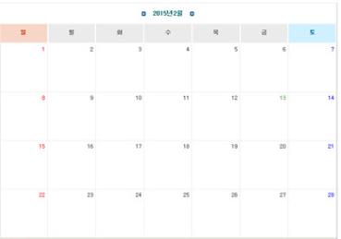
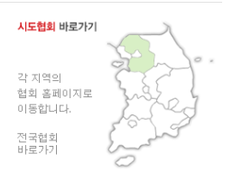
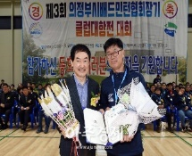
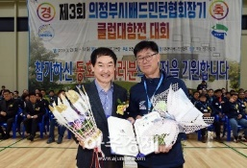
배드림턴
로그인 l 회원가입 >> 마이페이지 ㅣ 로그아웃
 | 클럽소개 | 회원조회 | 대회일정 | 자료실 | 커뮤니티 | 회계
대표 이미지
공지사항
전국대회
-이원철 회원님, 전국 대회 1등 경축
-이번주 연습장소 변경
-4/1 전국대회 예정
-서울72회 전국 대회
-총장배 **주관 대회 (4/12)
-강원-화천군 장기 배드민턴
배드민턴 뉴스
갤러리
- 배드민턴 타임즈
- 네이버 스포츠

Slide 3
화면구성
배드림턴
로그인 l 회원가입 >> 마이페이지 ㅣ 로그아웃
 | 클럽소개 | 회원조회 | 대회일정 | 자료실 | 커뮤니티 | 회계
클럽
-소개
-역사
-조직도
-경력
○ ○ ○ ○클럽
소개
~~~
사진

Slide 4
화면구성
배드림턴
로그인 l 회원가입 >> 마이페이지 ㅣ 로그아웃
 | 클럽소개 | 회원조회 | 대회일정 | 자료실 | 커뮤니티 | 회계
상세
아이디: 홍장미
이메일: aa@aa.com
등급: B
ID
▼
홍장미
검색 결과
홍장미 (아이디)
○홍○○ (아이디)
○○○○홍 (아이디)

Slide 5
화면구성
배드림턴
로그인 l 회원가입 >> 마이페이지 ㅣ 로그아웃
 | 클럽소개 | 회원조회 | 대회일정 | 자료실 | 커뮤니티 | 회계
대회
일정
시 대회
전국대회
화천배
산천어 대회
대통령배
전국대회

Slide 6
화면구성
배드림턴
로그인 l 회원가입 >> 마이페이지 ㅣ 로그아웃
 | 클럽소개 | 회원조회 | 대회일정 | 자료실 | 커뮤니티 | 회계
자료실
파일
영상
파일
- ~~ 양식
- ~~ ~~ 등록 파일
- ~~~~~ 신청서
- ~~~ ~~ .jpg
- ~~년 ~월 ~일 내역서ㅇ.xlsx

Slide 7
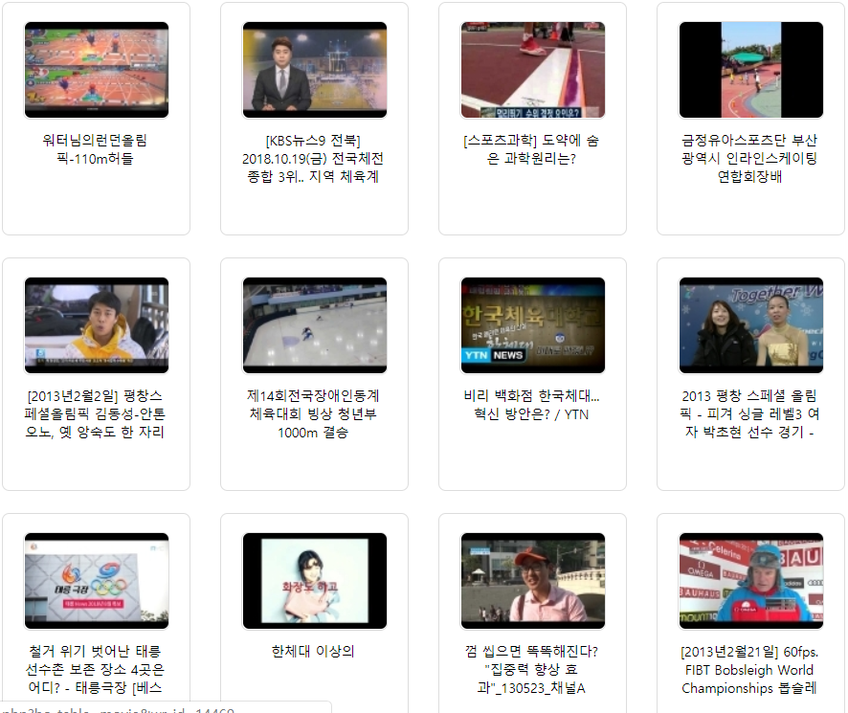
화면구성
배드림턴
로그인 l 회원가입 >> 마이페이지 ㅣ 로그아웃
 | 클럽소개 | 회원조회 | 대회일정 | 자료실 | 커뮤니티 | 회계
자료실
파일
영상
동영상

Slide 8
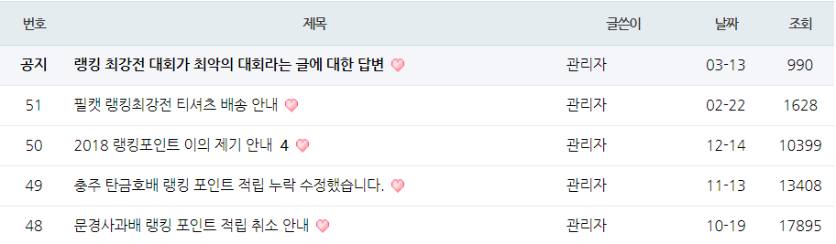
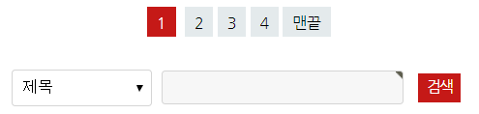
화면구성
배드림턴
로그인 l 회원가입 >> 마이페이지 ㅣ 로그아웃
 | 클럽소개 | 회원조회 | 대회일정 | 자료실 | 커뮤니티 | 회계
소통
- 공지사항
자유게시판
소소한 모임
- 개선사항
공지사항
Notes:
운동하는 위치나.. 영수증… 개선사항..

Slide 9
화면구성
배드림턴
로그인 l 회원가입 >> 마이페이지 ㅣ 로그아웃
 | 클럽소개 | 회원조회 | 대회일정 | 자료실 | 커뮤니티 | 회계
회계
납부 / 조회
사용 내역
납부
계좌번호 : 0000-000000-000 농협
예금자 명 : 관리자
금액 : 40.000
미 납부 내역 :
전달 회비 미납 10.000
이번달 회비 : 10.000
4월 대회 참가비 : 20.000
--- 회원님 납부 내역
5월 회비 10.000
6월 회비 10.000
3월 대회 참가비 20.000

Slide 10
화면구성
배드림턴
로그인 l 회원가입 >> 마이페이지 ㅣ 로그아웃
 | 클럽소개 | 회원조회 | 대회일정 | 자료실 | 커뮤니티 | 회계
회계
납부 / 조회
사용 내역
사용 내역
2019.1
▼
~
2019.2
▼
입금 내역
회비 1200
대회 123
총 입금액 : 100,000원
출금 내역
회비 1200
대회 123
총 출금액 : 70,000원
총 금액 : 30,000원

